Slide 1
Automação de um Elevador Residencial destinado às Pessoas com deficiências e Idosos
Adamson Campos Silva
Daniele Nonato da Silva Paulino
Leandro Braz de Sousa
Nilson Ricardo Santiago Pereira
Orientador: Prof. D.Sc.Péricles Guedes Alves
Notes:
Bom dia a todos! O nosso grupo traz o tema AUTOMAÇÃO DE UM PROTÓTIPO DE ELEVADOR RESIDENCIAL DESTINADO ÀS PESSOAS COM DEFICIÊNCIAS E AOS IDOSOS.O grupo é composto pelo Adamson, Daniele, Leandro e Nilson. O professor orientador é o Dr. Péricles

Slide 2
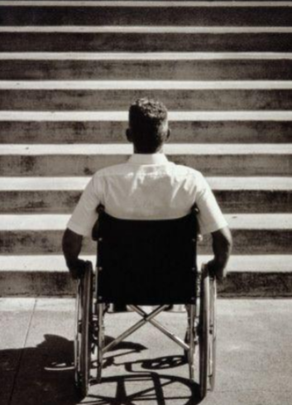
Introdução
O quê?
Pra quem?
fonte:
Notes:
O que? O presente estudo tem o intuito de fazer uso dos recursos oferecidos pela tecnologia para facilitar a superação das barreiras encontradas por pessoas com deficiências e idosos.
Para isso um protótipo de elevador de dois pavimentos foi construído para demonstrar a aplicação da automação a um meio de transporte a fim de minimizar alguns problemas de acessibilidade e mobilidade. Diante disso o nosso projeto não é elaborar um elevador real e sim a implementação da Tecnologia.
Apesar de se ter apenas dois pavimentos, com pequenas modificações é possível expandir para inúmeros pavimentos e também aplicar a outros meios de transportes como plataformas elevatórias, escadas rolantes, esteiras rolantes, pois a lógica foi construída em módulos, comunicando-se em rede serial, ou seja cada módulo é autônomo dedicado a um sistema.
Para quem ? A deficiência não se restringe a apenas cadeirantes, abrange as deficiências físicas, visual, auditiva, menta, múltipla e mobilidade reduzida. E também para os idosos.

Slide 3

Tecnologia Assistiva
fonte:
Notes:
Para este projeto aplicamos a Tecnologia Assistiva, um termo ainda novo, que é um auxílio através dos recursos que a tecnologia apresenta para facilitar a vida de todos, principalmente para a pessoas deficiente e idosos. Essa tecnologia apresenta diversas categorias que foram adaptadas ao nosso projeto.

Slide 4
Erguendo o Projeto
Elevador em funcionamento...
Com um vídeo( max 1 min) dele com acionamento pelo comando de voz ou touch e etc. e já dar o gancho para explicar como foi feito,.... Para os próximos que vierem explicando ...
Notes:
Para alcançar o objetivo de atender os usuários especiais, o protótipo do elevador contou com uma maquete em madeira e uma fachada A cabine deve se locomover através de um eixo vertical , possui portas que fazem o movimento de abertura e fechamento.
A Cabine avantajada, movimento de abertura e fechamento das portas que não atrapalhe a locomoção.

Slide 5
Erguendo o Projeto
Alimentação dos circuitos

Slide 6
Erguendo o Projeto
Ponte de Içamento

Slide 7
Erguendo o projeto
Ponte das Portas

Slide 8
Erguendo o Projeto
Sensores de Içamento

Slide 9
Erguendo o Projeto
Sensores das Portas

Slide 10
Pensando na Segurança
Circuito Antiesmagamento

Slide 11
Pensando na Segurança
Nobreak

Slide 12
Controladores

Slide 13
Tecnologia Assistiva
Comando de Voz

Slide 14
Tecnologia Assistiva
Display e Touch

Slide 15
Tecnologia Assistiva
Módulo Reprodutor de Som

Slide 16
Tecnologia Assistiva
Interface Web

Slide 17
CONCLUSÃO

Slide 18

Obrigado.

